Slide 1
디자인 패턴(Design Pattern)

Slide 2
1. 정의
디자인 패턴이란 ?
숙련된 객체지향소프트웨어개발자에 의해 사용되는 베스트 사례 모음집.
소프트웨어 개발 중 직면하게 되는 일반적인 문제들의 해결을 위한 솔루션 모음집.
오랜 기간 동안 수많은 개발자들에 의해 시도되고 테스트된 솔루션 모음집.

Slide 3
2. 종류
생성 패턴 : 객체 생성 방법을 추상화 하기 위한 패턴
싱황에 맞는 적절한 객체 생성으로 효율성 제고
추상 팩토리(Abstract Factory)
빌더(Builder)
팩토리 (Factory)
팩토리 메서드(Factory Method)
원형(Prototype)
단일체(Singleton)

Slide 4
2. 종류
구조 패턴 : 더 큰 구조 또는 새로운 기능을 형성하기 위해 어떻게 클래스 및 객체를 합성하는가와 관련된 패턴
적응자(Adapter)
가교(Bridge)
복합체(Composite)
장식자(Decorator)
퍼사드(Facade)
플라이급(Flyweight)
프록시(Proxy)

Slide 5
2. 종류
행동 패턴 : 어떤 처리의 책임을 어느 객체에 할당하는 것이 좋은지, 알고리즘을 어느 객체에 정의하는 것이 좋은지 등을 다루는 패턴
책임 연쇄(Chain of Responsibility)
명령(Command)
해석자(Interpreter)
반복자(Iterator)
중재자(Mediator)
메멘토(Memento)
감시자(Observer)
상태(State)
전략(Strategy)
템플릿 메서드(Template Method)
방문자(Visitor)

Slide 6
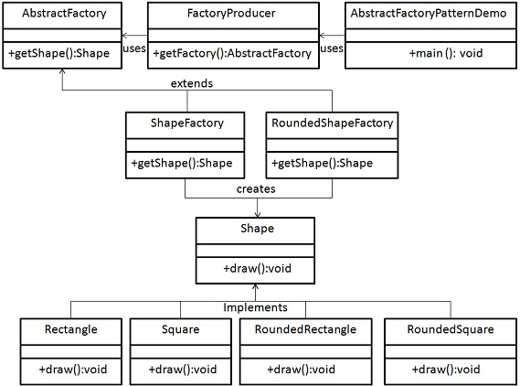
3. 생성 패턴(Creational Patterns)
추상 팩토리(Abstract Factory)
: 구체적인 클래스를 지정하지 않고 관련성을 갖는 객체들의 집합을 생성하거나 서로 독립적인 객체들의 집합을 생성할 수 있는 인터페이스를 제공하는 패턴

Slide 7
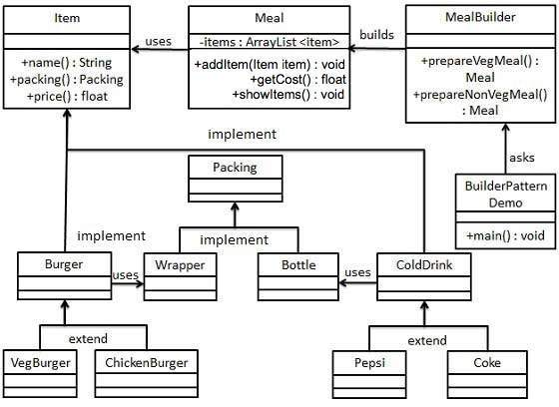
3. 생성 패턴(Creational Patterns)(계속)
빌더(Builder)
: 복합 객체의 생성 과정과 표현 방법을 분리하여 동일한 생성 절차에서 서로 다른 표현 결과를 만들 수 있게 하는 패턴
복합객체를 통해서
하나의 객체를 만드는형태

Slide 8
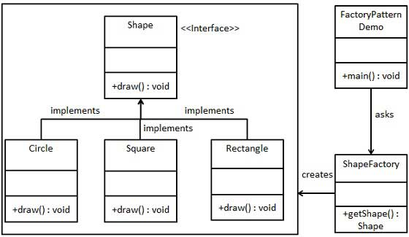
3. 생성 패턴(Creational Patterns)(계속)
팩토리(Factory)
: 객체생성 방법을 클라이언트에게 노출시키지 않고, 공통 인터페이스를 통해 인스턴스를 생성하도록 하는 패턴
변경될 수 있는 변수를 줄여 유지보수가 용이
정사각형
직사각형

Slide 9
3. 생성 패턴(Creational Patterns)(계속)
팩토리 메서드(Factory Method)
: 객체를 생성하는 인터페이스는 미리 정의하되, 인스턴스를 만들 클래스의 결정은 서브클래스 쪽에서 내리는 패턴

Slide 10
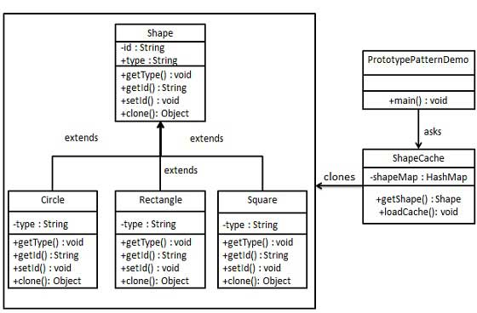
3. 생성 패턴(Creational Patterns)(계속)
원형(Prototype)
: 생성할 객체의 종류를 명세하는 데에 원형이 되는 예시물을 이용하고, 그 원형을 복사함으로써 새로운 객체를 생성하는 패턴

Slide 11
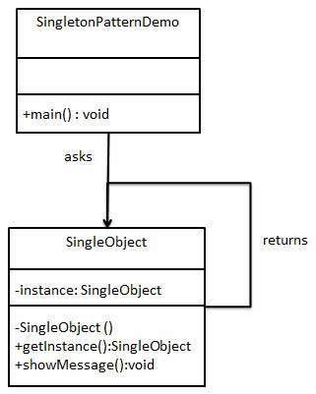
3. 생성 패턴(Creational Patterns)(계속)
단일체(Singleton)
: 어떤 클래스의 인스턴스는 오직 하나임을 보장하며, 이 인스턴스에 접근할 수 있는 전역적인 접촉점을 제공하는 패턴

Slide 12
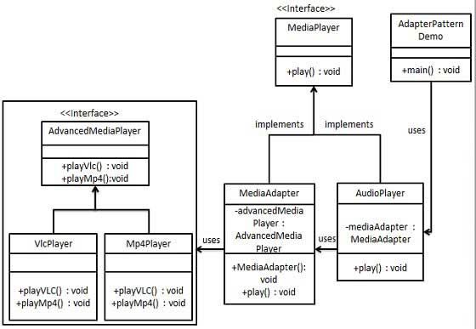
4. 구조 패턴(Structural Patterns)
적응자(Adaptor)
: 클래스의 인터페이스를 사용자가 기대하는 다른 인터페이스로 변환하는 패턴

Slide 13
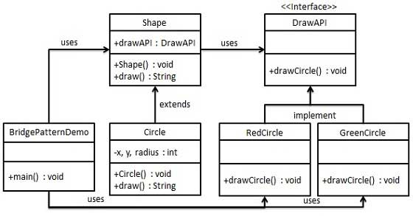
4. 구조 패턴(Structural Patterns) (계속)
가교(Bridge)
: 구현부에서 추상층을 분리하여 각자 독립적으로 변형할 수 있게 하는 패턴

Slide 14
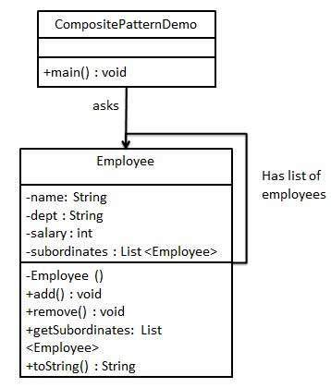
4. 구조 패턴(Structural Patterns) (계속)
복합체(Composite)
: 객체들의 관계를 트리 구조로 구성하여 부분-전체 계층을 표현하는 패턴

Slide 15
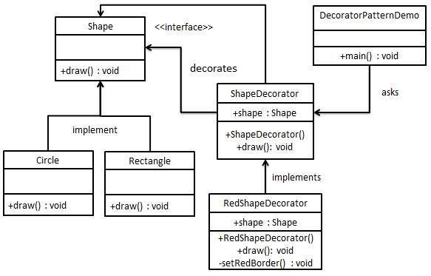
4. 구조 패턴(Structural Patterns) (계속)
장식자(Decorator)
: 주어진 상황 및 용도에 따라 어떤 객체에 책임을 덧붙이는 패턴

Slide 16
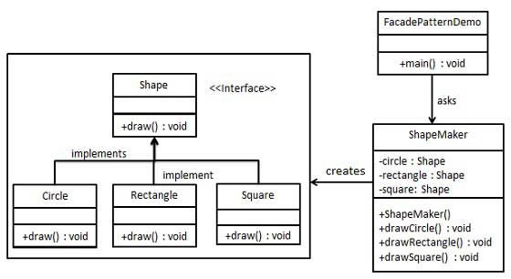
4. 구조 패턴(Structural Patterns) (계속)
퍼사드(Facade)
: 서브시스템에 있는 인터페이스 집합에 대해서 하나의 통합된 인터페이스를 제공하는 패턴

Slide 17
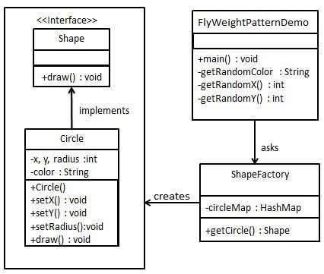
4. 구조 패턴(Structural Patterns) (계속)
플라이급(Flyweight)
: 크기가 작은 객체가 여러 개 있을 때, 공유를 통해 이들을 효율적으로 지원하는 패턴

Slide 18
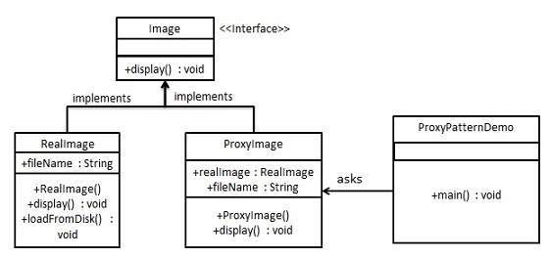
4. 구조 패턴(Structural Patterns) (계속)
프록시(Proxy)
: 어떤 다른 객체로 접근하는 것을 통제하기 위해서 그 객체의 대리자(surrogate) 또는 자리채움자(placeholder)를 제공하는 패턴

Slide 19
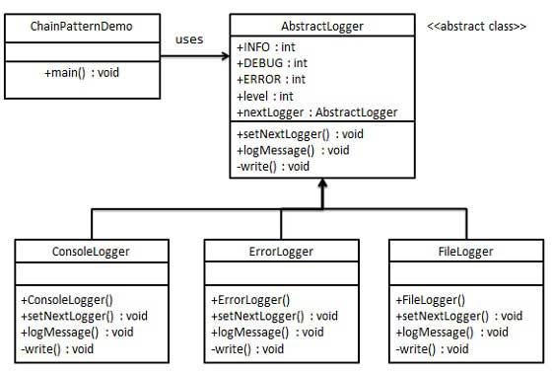
5. 행동 패턴(Behavioral Patterns)
책임 연쇄(Chain of Responsibility)
: 요청을 처리할 수 있는 기회를 하나 이상의 객체에게 부여하여 요청을 보내는 객체와 그 요청을 받는 객체 사이의 결합을 피하는 패턴

Slide 20
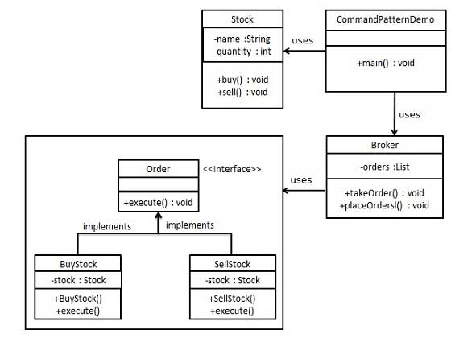
5. 행동 패턴(Behavioral Patterns) (계속)
명령(Command)
: 요청을 객체의 형태로 캡슐화하여 서로 요청이 다른 사용자의 매개변수화, 요청 저장 또는 로깅, 그리고 연산의 취소를 지원하게 만드는 패턴

Slide 21
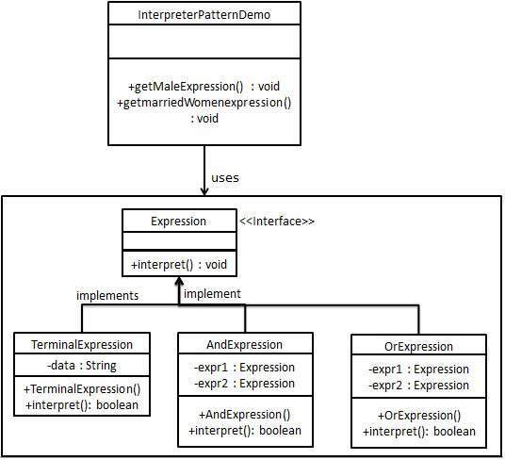
5. 행동 패턴(Behavioral Patterns) (계속)
해석자(Interpreter)
: 주어진 언어에 대해, 그 언어의 문법을 위한 표현 수단을 정의하고, 이와 아울러 그 표현 수단을 사용하여 해당 언어로 작성된 문장을 해석하는 해석기를 정의하는 패턴

Slide 22
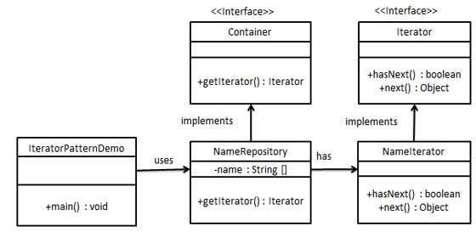
5. 행동 패턴(Behavioral Patterns) (계속)
반복자(Iterator)
: 내부 표현부를 노출하지 않고 어떤 객체 집합에 속한 원소들을 순차적으로 접근할 수 있는 방법을 제공하는 패턴

Slide 23
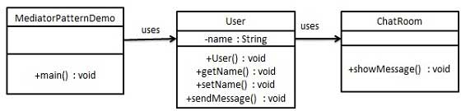
5. 행동 패턴(Behavioral Patterns) (계속)
중재자(Mediator)
: 한 집합에 속해있는 객체들의 상호작용을 캡슐화하는 객체를 정의하는 패턴

Slide 24
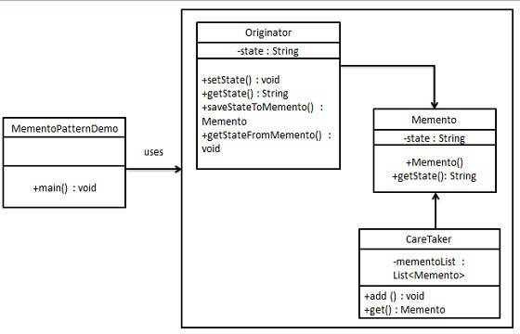
5. 행동 패턴(Behavioral Patterns) (계속)
메멘토(Memento)
: 캡슐화를 위배하지 않은 채로 어떤 객체의 내부 상태를 잡아내고 실체화시켜, 이후에 해당 객체가 그 상태로 되돌아올 수 있도록 하는 패턴

Slide 25
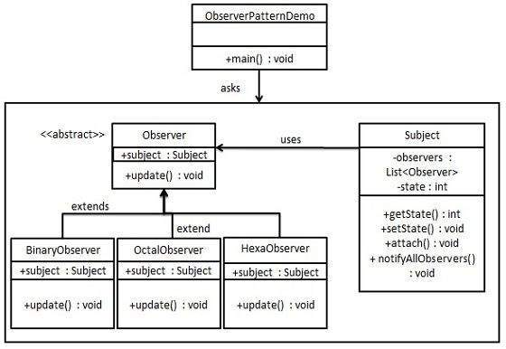
5. 행동 패턴(Behavioral Patterns) (계속)
감시자(Observer)
: 객체들 사이에 일 대 다의 의존 관계를 정의해 두어, 어떤 객체의 상태가 변할 때 그 객체에 의존성을 가진 다른 객체들이 그 변화를 통지 받고 자동으로 갱신될 수 있게 만드는 패턴

Slide 26
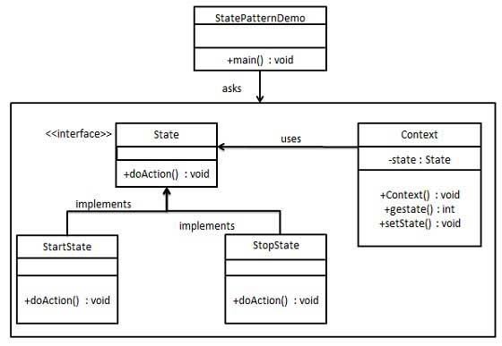
5. 행동 패턴(Behavioral Patterns) (계속)
상태(State)
: 객체의 내부 상태에 따라 스스로 행동을 변경할 수 있게끔 허가하는 패턴

Slide 27
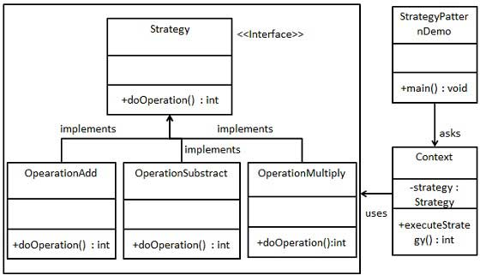
5. 행동 패턴(Behavioral Patterns) (계속)
전략(Strategy)
: 동일 계열의 알고리즘군을 정의하고, 각각의 알고리즘을 캡슐화하며, 이들을 상호 교환이 가능하도록 만드는 패턴

Slide 28
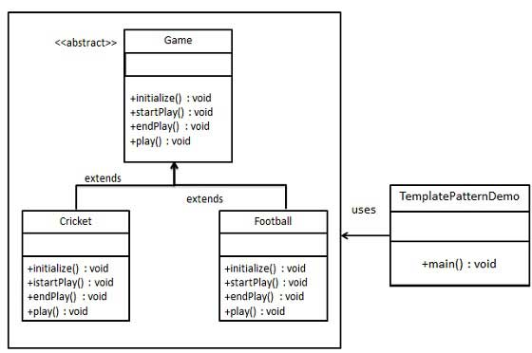
5. 행동 패턴(Behavioral Patterns) (계속)
템플릿 메서드(Template Method)
: 객체의 연산에는 알고리즘의 뼈대만을 정의하고 각 단계에서 수행할 구체적 처리는 서브클래스 쪽으로 미루는 패턴

Slide 29
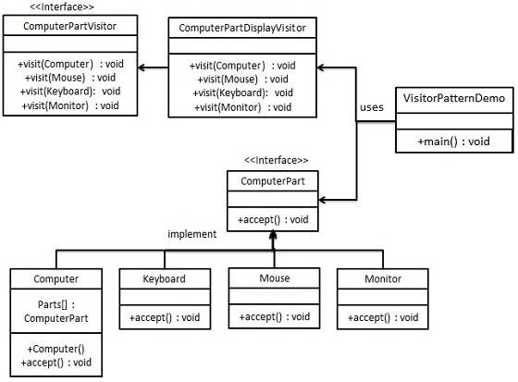
5. 행동 패턴(Behavioral Patterns) (계속)
방문자(Visitor)
: 객체 구조를 이루는 원소에 대해 수행할 연산을 표현하는 패턴

